Slide 1


Slide 2

前端全栈工程化开发VIP精品课
[八年专注、有口皆碑]
自我介绍
姓名：周啸天
职务：珠峰培训教学总监
原腾讯高级前端开发工程师
联系方式：400-180-6960
微信：(扫描右侧二维码)

Slide 3
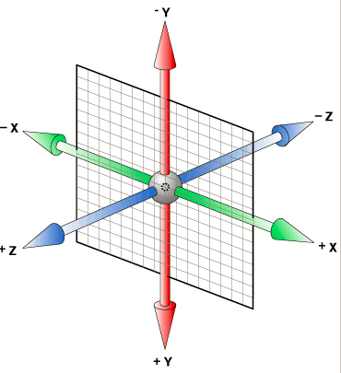
前端全栈工程化开发VIP精品课
[八年专注、有口皆碑]
CSS3中的3D动画
- transform
+ 传统的2D变形效果
translate、scale、rotate、skew、matrix...
+ transform-style : 如何在3D空间中呈现被嵌套的元素
flat：子元素将不保留其3D位置(默认值)
preserve-3d：子元素将保留其3D位置

Slide 4
前端全栈工程化开发VIP精品课
[八年专注、有口皆碑]
CSS3中的3D动画
- transform
+ transform-origin : 设置旋转元素的基点位置
x-axis : left center right length % (50%)
y-axis : top center bottom length % (50%)
z-axis : length (0)
+ 实现钟摆效果

Slide 5
前端全栈工程化开发VIP精品课
[八年专注、有口皆碑]
CSS3中的3D动画
- perspective : 定义3D元素距视图的距离
+ none 默认值，与设置零相同，不设置透视
+ number 设置的具体值(单位px)
- 认知3D空间轴 和 3D变形效果
translate(X|Y|Z) rotate(X|Y|Z) ...

